Slide 1
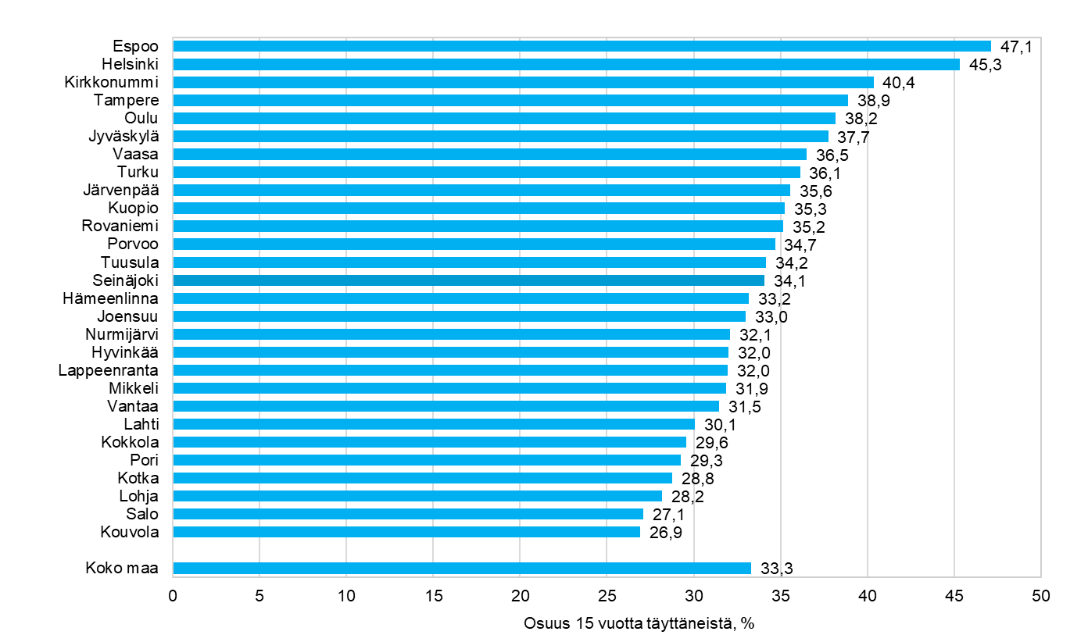
Korkea-asteen tutkinnon suorittaneet kunnittain 2022 yli 40 000 asukkaan kunnat

